Slide 1
유원대학교
Privacy - i 7.0 사용자 매뉴얼
2026년 03월

Slide 2


목 차
I
Privacy- I Agent 설치 및 개인정보 검출 방법
II
개인정보 검출 후 조치 방법
- 2 -

Slide 3


I. Agent 설치 및 개인정보 검출 방법
- 3 -

Slide 4
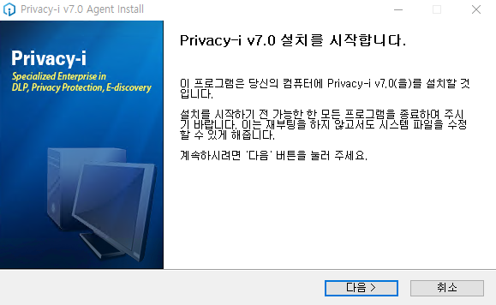
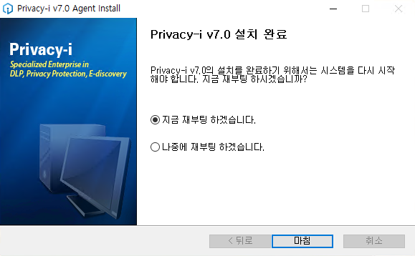
01
Agent 설치 방법
Agent 설치 ①
Agent 설치 ①
Agent 설치 방법 ①
Agent 설치 ①
Agent 설치 방법 ②
☞ [다음] 클릭
☞ [지금 재부팅 하겠습니다.] 클릭 →
[마침] 클릭 → PC 재부팅
- 4 -

Slide 5
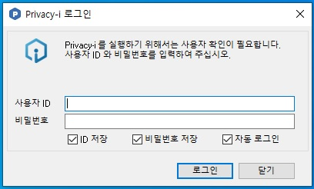
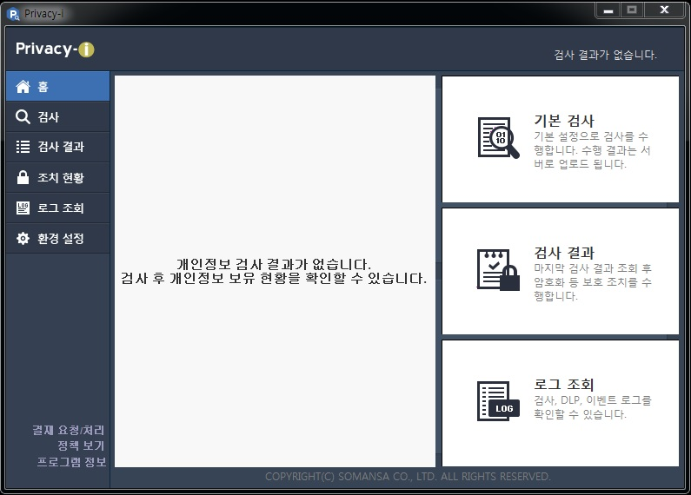


02
Privacy-I 로그인 및 실행 방법
Agent 설치 ①
Privacy - I 로그인 및 실행
① Privacy-I 로그인 방법
☞ 사용자 ID : 교번 (교직원인트라넷 아이디)
비밀번호 : 교번 (아이디와 동일)
② Privacy-I 아이콘 실행
or
☞ Agent 정상 설치 및 Privacy-I 아이콘 실행 화면
☞ 바탕화면 아이콘
☞ Tray icon 아이콘
- 5 -

Slide 6
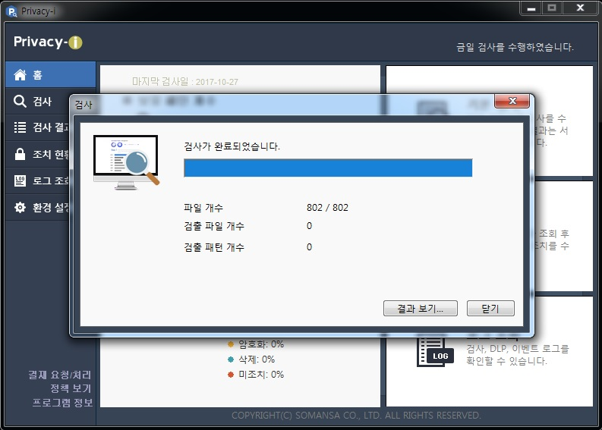
03
기본정책에 의한 개인정보 검출
Agent 설치 ①
Agent 설치 ①
기본 정책 개인정보 검출 방법 ①
Agent 설치 ①
기본정책 개인정보 검출 방법 ②
☞ [기본 검사] 클릭
☞ [결과 보기] 클릭
※ 중앙검출정책에 의해 PC의 모든 데이터를 검색
- 주민등록번호, 외국인등록번호, 여권번호, 운전면허 번호 검색
- 6 -

Slide 7
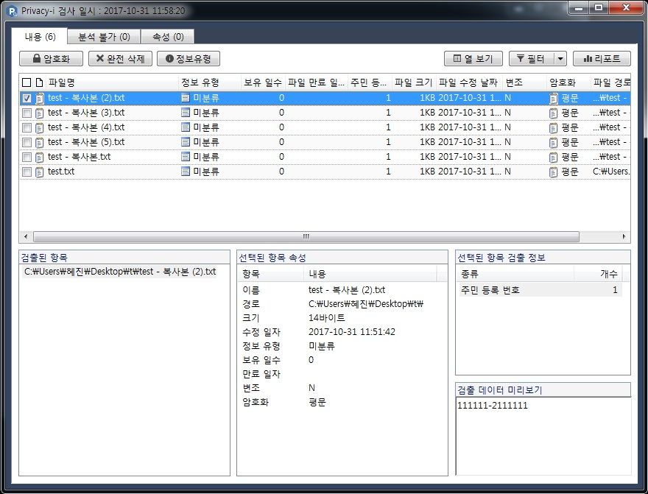
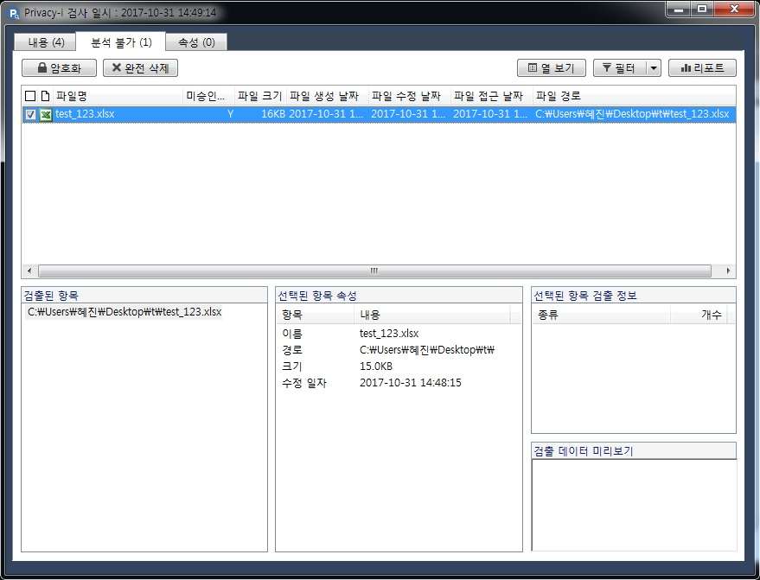
03
기본정책에 의한 개인정보 검출
Agent 설치 ①
Agent 설치 ①
기본 정책 개인정보 검출 방법 ③
Agent 설치 ①
기본정책 개인정보 검출 방법 ④
☞ [내용] 탭
☞ [분석 불가] 탭
※ 평문으로 저장된 개인정보 파일 검출 화면
※ 문서자체에 패스워드가 설정된 파일 검출 화면
- 7 -

Slide 8
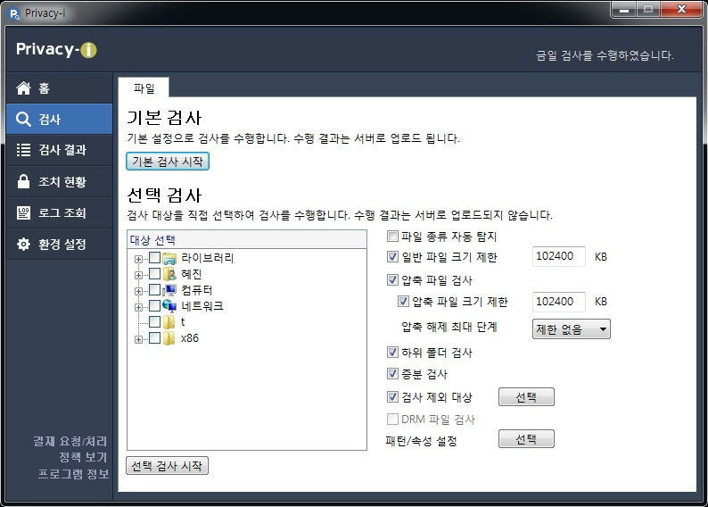
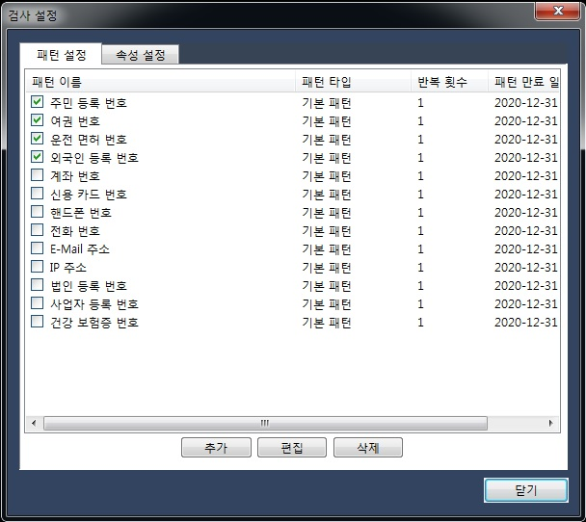
04
검사 대상을 직접 선택하여 개인정보 검출
Agent 설치 ①
Agent 설치 ①
사용자 정의 개인정보 검출 ①
Agent 설치 ①
사용자 정의 개인정보 검출 ②
☞ 검사 대상 선택 → [선택 검사 시작] 클릭
☞ [검사 패턴]
※ 사용자 임의로 개인정보 검출 옵션을 변경하여 개인정보 검출
※ 검출을 원하는 개인정보 패턴을 선택
- 8 -

Slide 9
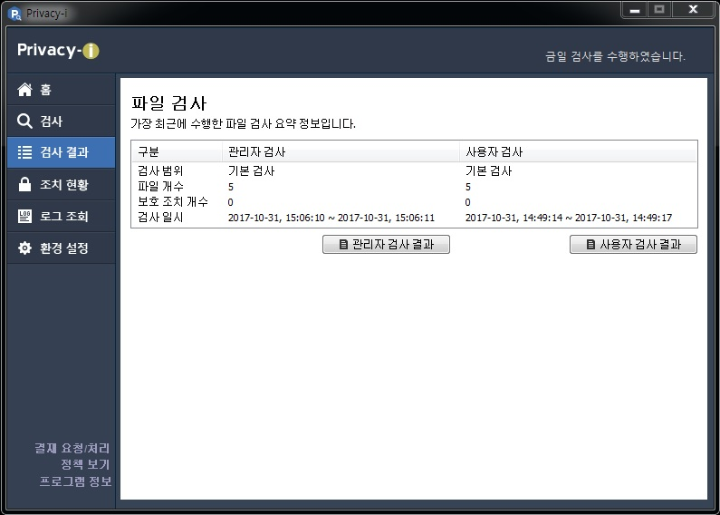
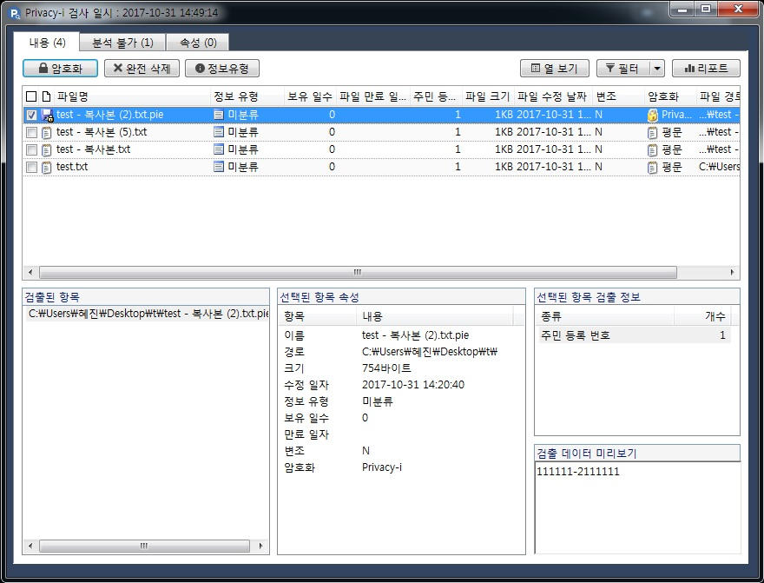
05
검사 결과 실행 화면
Agent 설치 ①
Agent 설치 ①
Agent 설치 ①
검사 결과
☞ [관리자 검사 결과] or [사용자 검사 결과] 클릭
☞ 검출 결과 화면
- 9 -

Slide 10
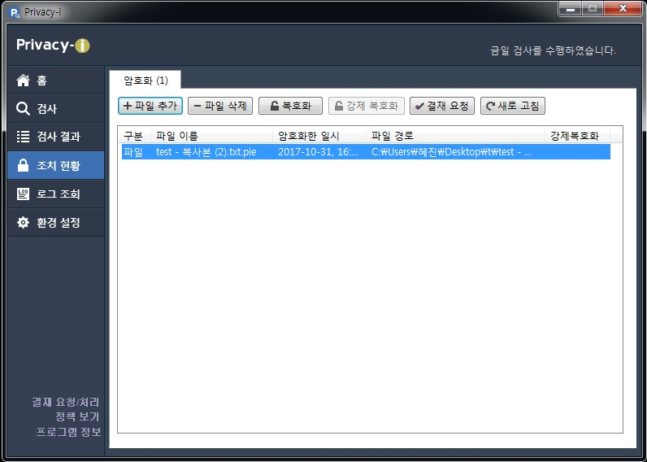
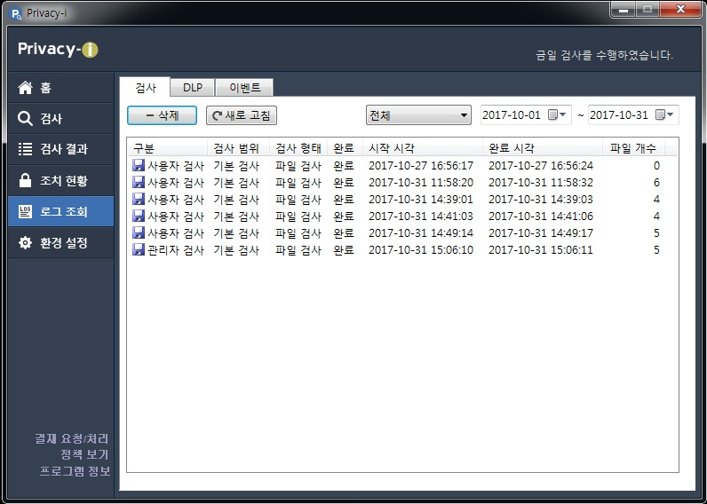
06
조치 현황 및 로그조회 실행 화면
Agent 설치 ①
Agent 설치 ①
Agent 설치 ①
조치 현황
Agent 설치 ①
로그 조회
☞ 암호화 조치 현황
☞ 로그 조회 화면
- 10 -

Slide 11
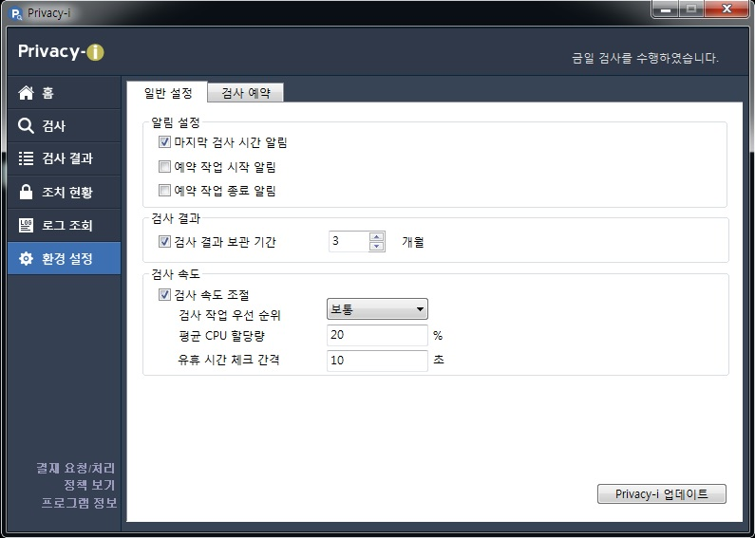
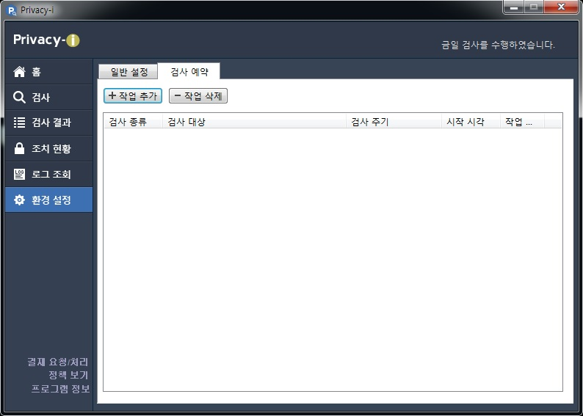
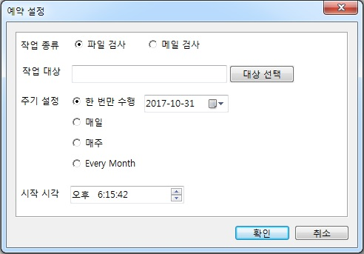
07
환경설정 실행 화면
Agent 설치 ①
Agent 설치 ①
Agent 설치 ①
환경 설정 - 일반 설정
Agent 설치 ①
환경 설정 - 검사 예약
☞ 환경 설정 → 일반 설정
☞ 환경 설정 → 검사 예약
- 11 -

Slide 12
Il. 개인정보 검출 후 조치 방법
- 12 -

Slide 13
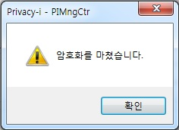
01
개인정보 검출 후 조치 방법 (암호화)
Agent 설치 ①
개인정보 검출 후 조치 방법(암호화)
②
① 암호화할 File을 선택
- 복수 개 선택 가능
② [암호화] 클릭
①
암호화 할 파일 선택
③ 암호화 확인
- 암호화 완료 시 해당 파일의 확장자는 pia로 변경
- 아이콘은 자물쇠 모양으로 변경
③
③
※ 암호화 비밀번호 분실 주의(복호화 불가능)
※ Agent가 설치된 곳에서만 암/복호화 가능
※ 재 검출 시 암호화 된 파일은 pia파일로 검출
☞ 암호화 화면
- 13 -

Slide 14
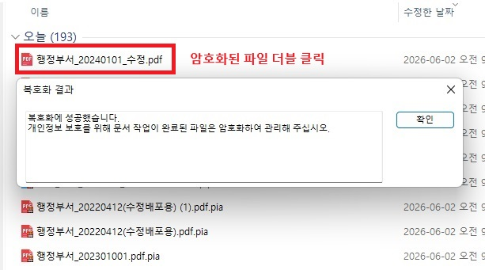
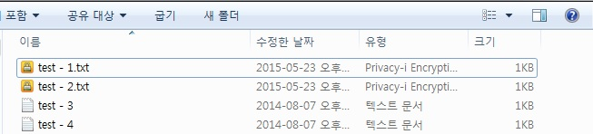
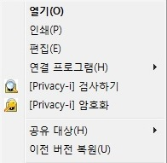
02
복호화 및 재 암호화
Agent 설치 ①
Agent 설치 ①
Agent 설치 ①
복호화 방법
Agent 설치 ①
재 암호화 방법
마우스 우 클릭
☞ 해당 파일 [마우스 우 클릭] →
[Privacy-I 암호화]로 암호화 하여 보관
※ Agent가 설치된 곳에서만 암/복호화 가능
- 14 -

Slide 15
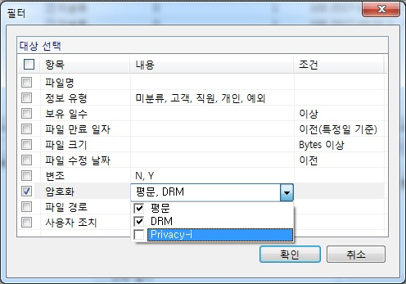
03
암호화 파일이 로그조회 목록에 보이지 않도록 조치 방법
①
②
④
③
Privacy-I [체크해제]
☞ 암호화한 파일이 재검출시 로그조회 목록에
보이지 않도록 조치 방법
① 오른쪽 상단의 [필터] 클릭 →
암호화 종류 체크 → Privacy-i 체크 해제 → 확인
☞ 검출완료 화면
- 15 -

Slide 16
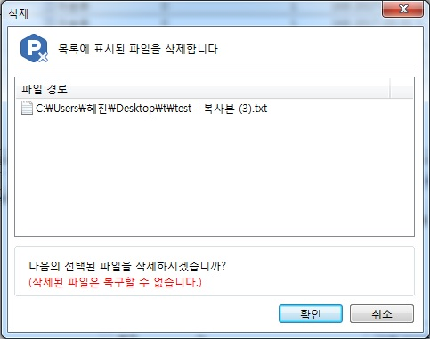
04
개인정보 검출 후 조치 방법 (삭제)
Agent 설치 ①
개인정보 검출 후 조치 방법(삭제)
②
①
※ 주의사항
Privacy-I를 통해 삭제된 파일은 복구 불가
(복구 솔루션을 통해서도 복구 불가)
삭제 이전에 반드시 확인 필요!!!
삭제 할 파일 선택
③
☞ 완전 삭제 화면
- 16 -

Slide 17
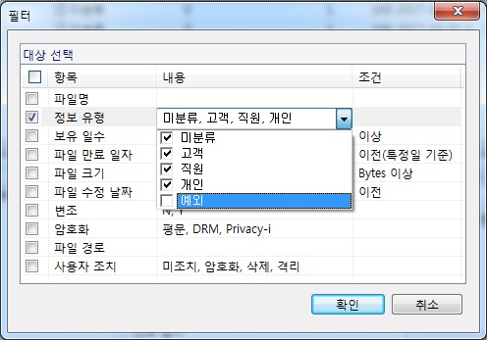
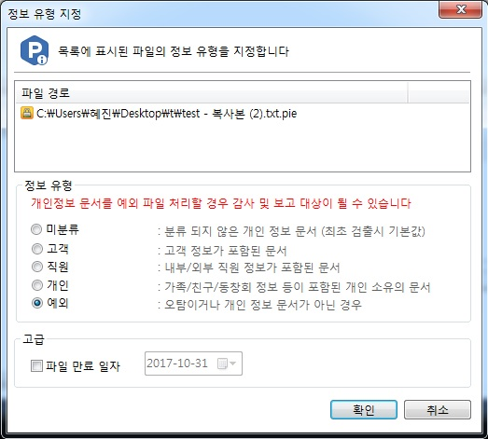
05
개인정보 문서가 아닌 경우 조치 방법
Agent 설치 ①
개인정보 검출 방법 ⑦
⑥
②
⑤
①
⑦
[예외] 체크 해제
오탐 파일 선택
⑧
☞ 검출 완료 파일이 오탐이거나 개인 정보 문서가
아닌 경우 조치 사항
-. 오탐 또는 개인 정보 문서가 아닌 File을 선택
→ [정보 유형] 클릭 → [예외 파일] 선택 확인
-. 오른쪽 상단의 [필터] 클릭 →
정보 유형 체크 → 예외 체크 해제 → 확인
③
[예외] 체크
④
☞ 검출완료 화면
- 17 -

Slide 18
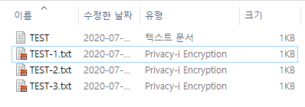
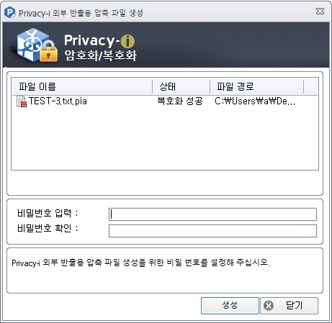
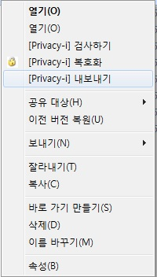
06
외부 반출용 암호화 압축 파일 생성 방법 ①
Agent 설치 ①
Agent 설치 ①
내보내기 방법 ①
Agent 설치 ①
내보내기 방법 ②
①
암호화(pia) 파일 [우 클릭]
②
①
②
☞ 암호화된 파일 [마우스 우 클릭] →
[Privacy-I 내보내기] 클릭
☞ 외부 반출용 비밀번호 입력 → [생성] 클릭
→ zip파일 생성
- 18 -

Slide 19
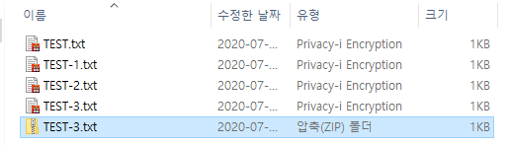
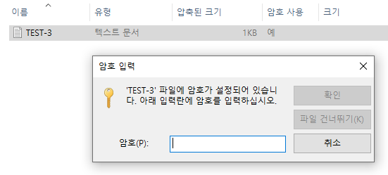
06
외부 반출용 암호화 압축 파일 확인 방법
Agent 설치 ①
Agent 설치 ①
외부 반출용 압축 파일 확인 방법
☞ zip파일 더블 클릭 → 압축파일 생성 시 입력한
비밀번호 입력 → 문서 확인
①
압축된 파일 더블 클릭
③
②
외부반출용 압축파일 생성시 입력한 비밀번호
- 19 -

Slide 20
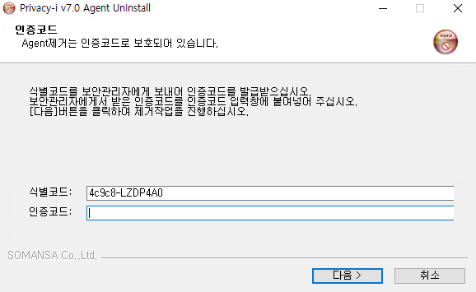
07
Agent 삭제 요청
Agent 설치 ①
Agent 설치 ①
Agent삭제 요청
※ 불가피하게 Agent를 삭제해야 할 경우
(담당자에게 비밀번호 요청)
① 시작 → 제어판 → 프로그램 추가/제거 →
Privacy-I 7.0 삭제 → 생성된 일련번호 복사 →
Privacy-I 담당자 에게 전송
② 회신 받은 비밀번호 입력 → 다음 → 삭제 완료
- 20 -

Slide 21


개인정보보호의 열쇠,
참고자료 : 개인정보보호 종합지원 포털 : www.privacy.go.kr(자료실)
참고자료 : 개인정보 포털 : www.privacy.go.kr(자료실)
- 21 -

